Slide 1
Село Частоозерье
Частоозерский район Курганской области
Перечень проектов, предлагаемых к обсуждению:
1. Благоустройство общественной территории с.Частоозерье, ул.Октябрьская,
139 (центральный парк с памятником солдату ВОВ и участникам Гражданской войны);
2. Благоустройство общественной территории с.Частоозерье, детский парк
«Велесёнок», ул.К.Маркса, 68б;
3. Благоустройство общественной территори с.Частоозерье, пляж на озере Подувальное;
4. Благоустройство общественной территории с.Частоозерье, ул.Октябрьская, 128б
(территория рынка)

Slide 2
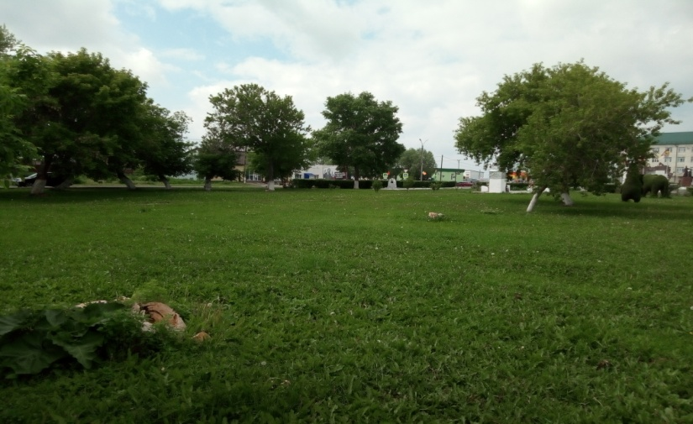
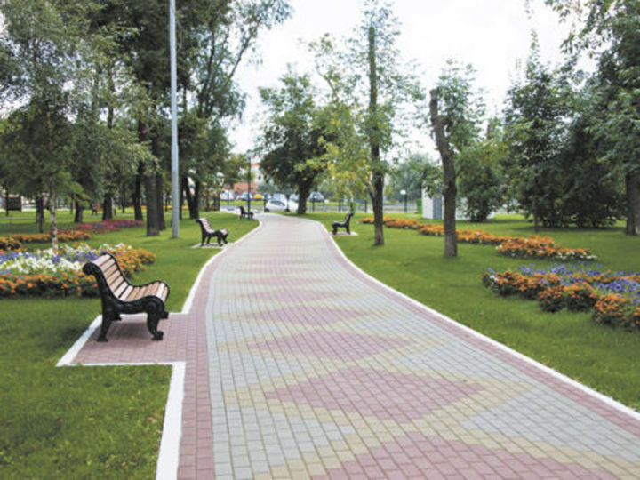
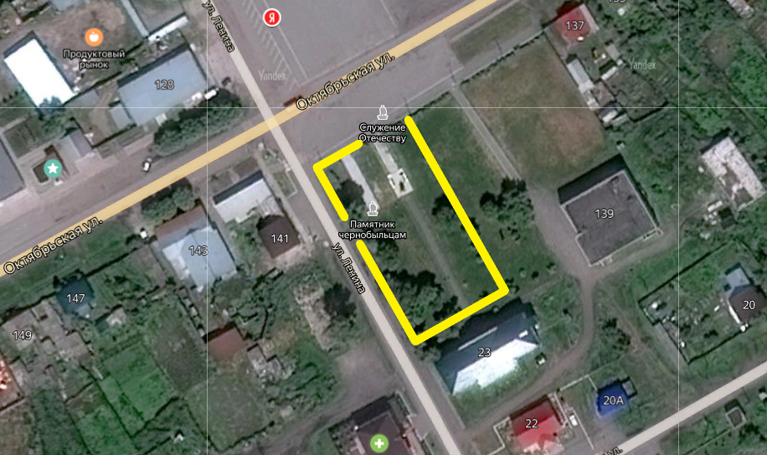
Благоустройство общественной территории с.Частоозерье, ул.Октябрьская, 139 (центральный парк с памятником солдату ВОВ и участникам Гражданской войны)
В рамах благоустройства территории планируется установка малых архитектурных форм (лавки, урны), Устройство тротуарной дорожки. Мероприятия по озеленению и облагораживанию зеленых насаждений. Возможно дополнительное размещение световых приборов на территории для её дополнительного освещения в вечернее время суток.
Внешний вид в настоящее время
Ожидаемый результат

Slide 3
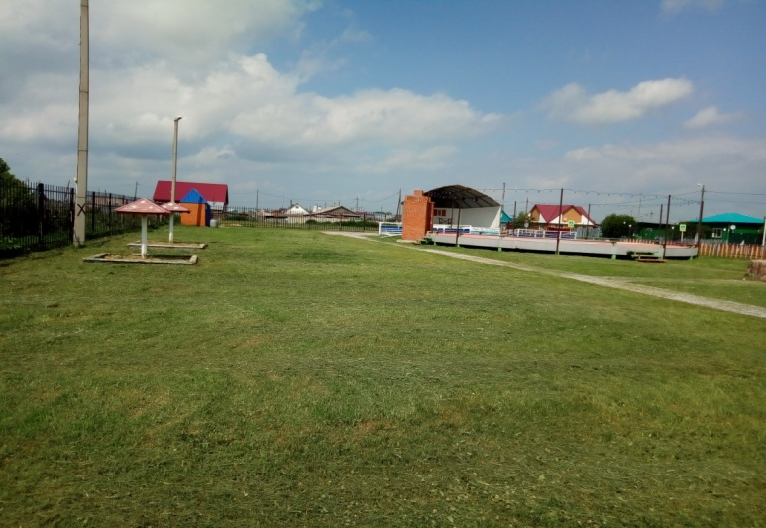
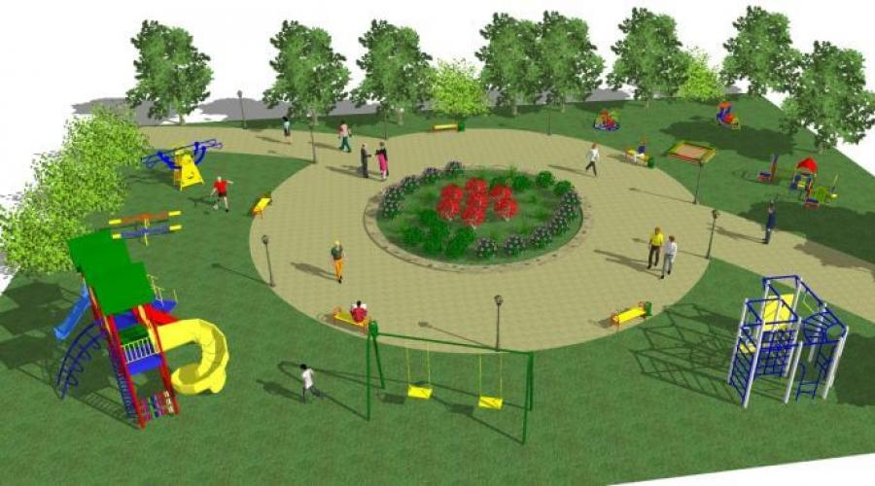
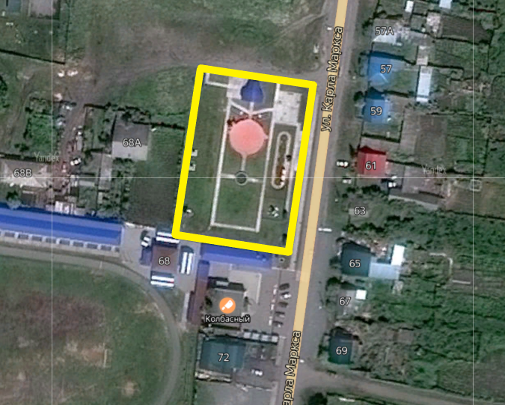
Благоустройство общественной территории
с.Частоозерье, детский парк «Велесёнок», ул.К.Маркса, 68б
В рамах благоустройства территории планируется установка малых архитектурных форм (лавки, урны), устройство пешеходных дорожек с брусчатым покрытием. Установка дополнительных игровых снарядов (карусели, качели) на детской площадке. Дополнительное размещение световых приборов на территории для её дополнительного освещения в вечернее время суток.
Внешний вид в настоящее время
Ожидаемый результат

Slide 4
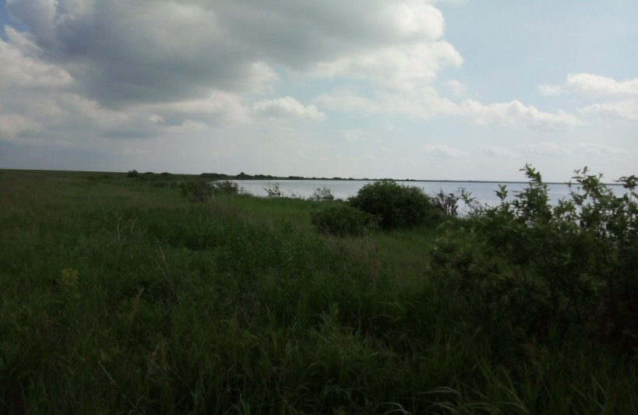
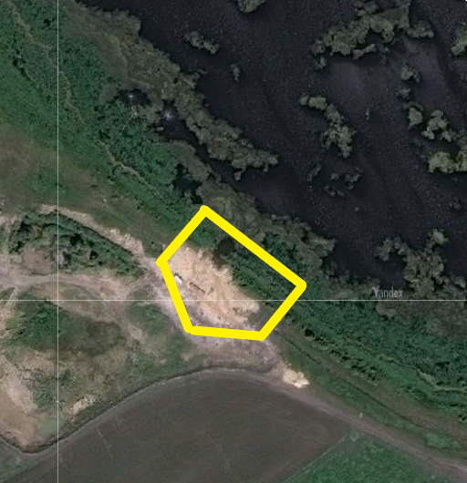
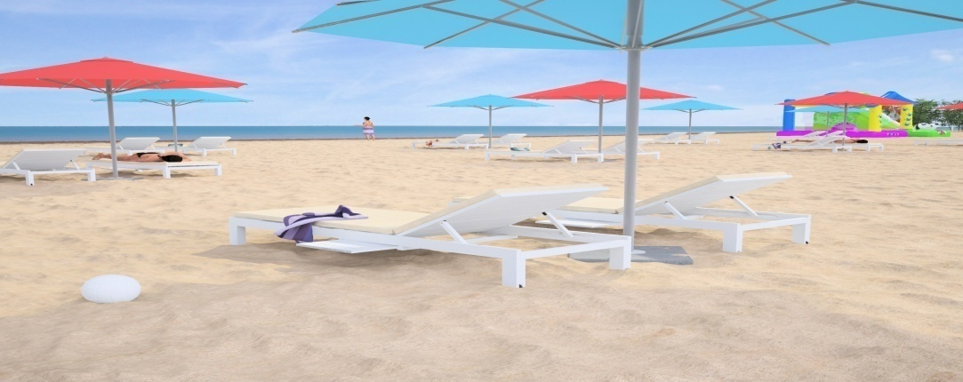
Благоустройство общественной территории
с.Частоозерье, пляж на озере Подувальное
В рамах благоустройства территории планируется: планировка земельного участка бульдозерами, ликвидация дикорастущих зеленых насаждений и кустарников, отсыпка площадки песком, установка малых архитектурных форм (лавки, урны), установка стационарных шезлонгов для отдыха граждан. Устройство пляжной волейбольной площадки. Возможно дополнительное размещение световых приборов на территории для её дополнительного освещения в вечернее время суток. Так же возможно устройство площадки под размещение торговой точки для посетителей пляжа.
Внешний вид в настоящее время
Ожидаемый результат

Slide 5
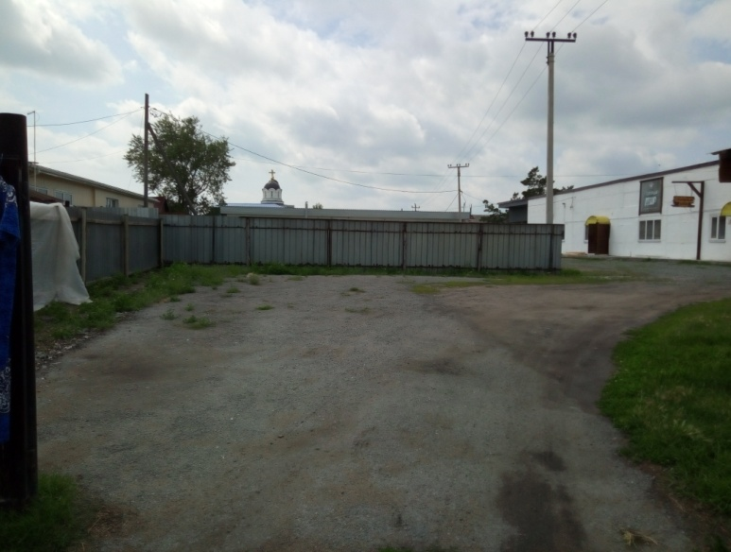
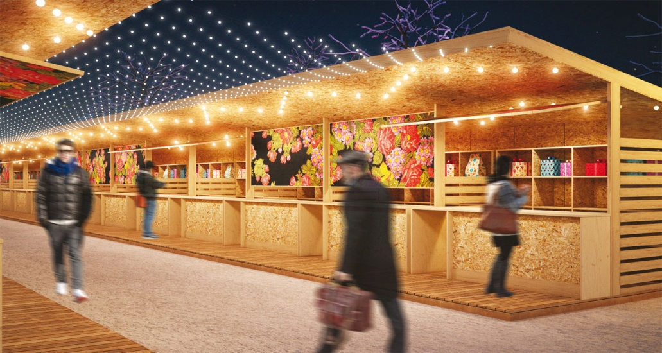
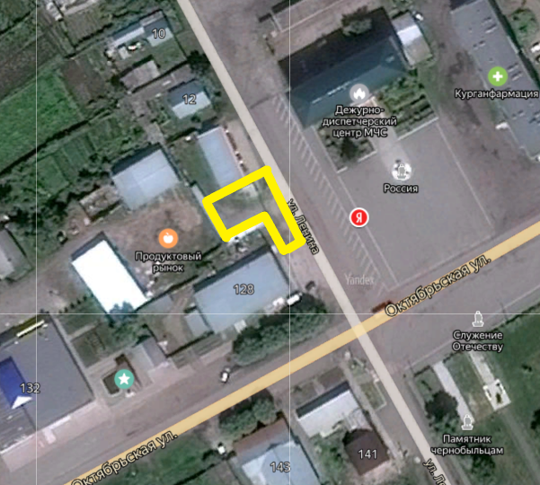
Благоустройство общественной территории
с.Частоозерье, ул.Октябрьская, 128б (территория рынка)
В рамах благоустройства территории планируется установка малых архитектурных форм (урны), устройство стационарных прилавков и навесов с целью создания комфортных условий для торговли.
Внешний вид в настоящее время
Ожидаемый результат

